Slide 1

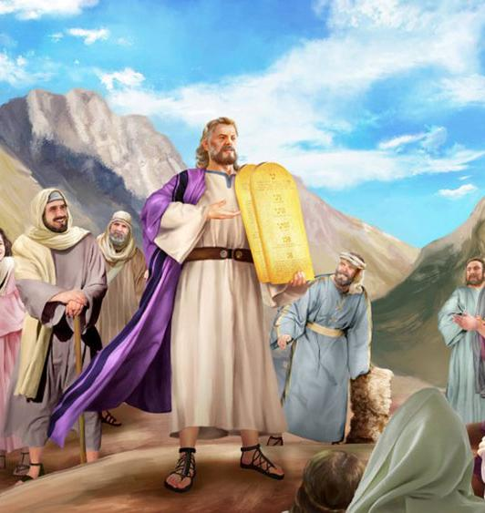
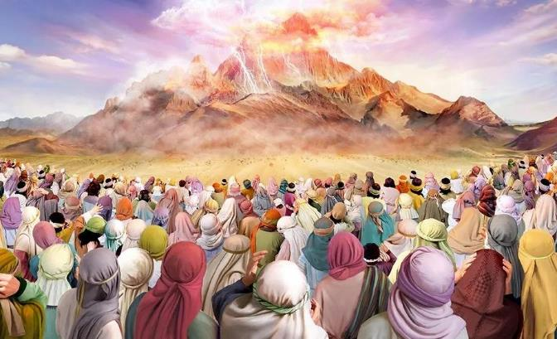
VEIYALAYALATI E SAINEAI
Lesoni 8, Okosita 23, 2025
Notes:
COVENANT AT SINAI

Slide 2
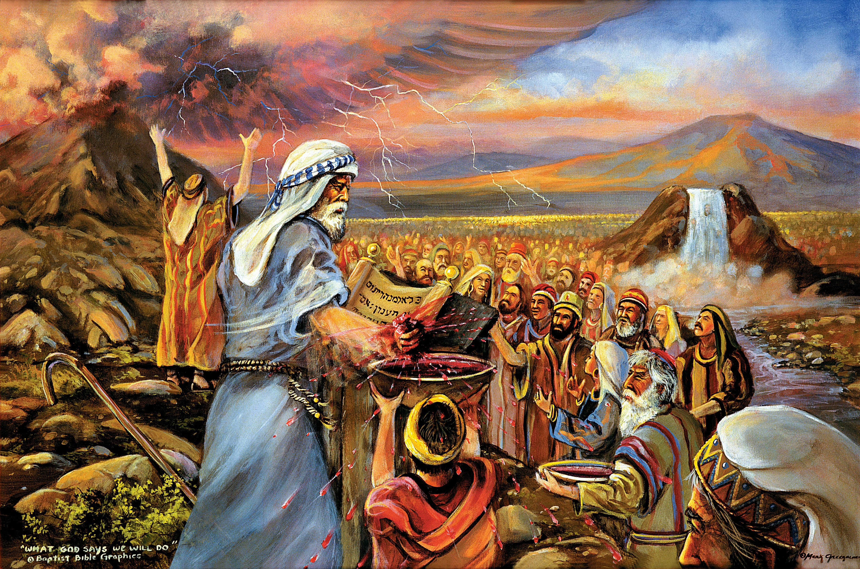
“Dou sa raica na ka au na cakava, vei ira na kai Ijipita kei na noqu tabei kemudou cake me vaka, ena taba ni ikeli, kei na noqu kauti kemudou mai vei au: Ia oqo, kevaka dou sa vakarorogo vakaidina ki na domoqu, ka vakabauta na noqu vosa ni yalayala, dou na qai noqu i yau talei, noqu i yau talei, ka i yau lailai na matanitu kecega, ni sa noqu ko vuravura taucoko: ia dou na matanitu kei na vanua tabu.” Lako Yani 19:4–6

Slide 3

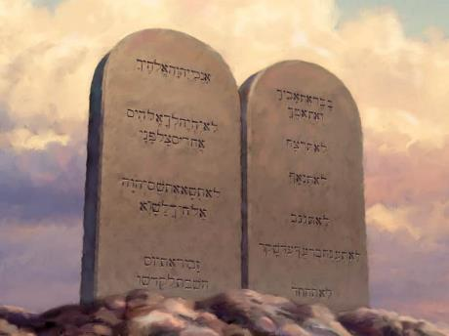
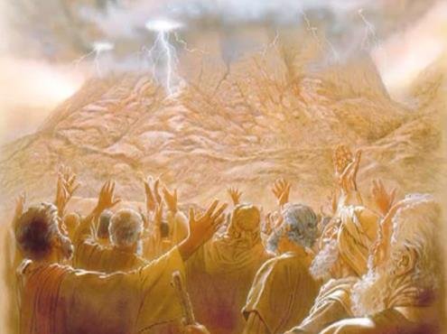








Na takosovi ni Wasa Damudamu e dua na ulunivanua cecere ni nodra I lakolako mai na Isireli. Na kena I karua sai koya na kena soli na I Vunau mai na gusu ni Kalou vakataki koya.
Oya na gauna sa vakasucumi kina me matanitu vakatabui ko Isireli. Sa ciqoma kina na I vunau ka me liutaki kina.
E sega walega ni I vunau me baleta na lotu, matanitu kei na tiko bulabula. Na I Vunau e Tini, ka yavutu ni vei I vunau kecega oqo, e I yaloyalo saraga ni nona I tovo na Kalou, oqo na vuna, e sega kina ni vagolei me baleti Isireli duadua ga, e nodra, o ira vakayadua era luve ni Kalou.
Soli na I Vunau:
  O ira ka soli vei ira na I Vunau (Lako Yani 19:1-8)
  O Koya ka Solia na I Vunau (Lako Yani 19:9-25)
  Nai Vunau e Tini (Lako Yani 20:1-17)
Na I balebale ni I Vunau:
  Na I tavi ni Vunau.
  Na I Vunau: a vosa ni yalayala.
  Na I Vunau: vakayacora na ka sa nakiti.
Notes:
The delivery of the Law:
The receivers of the Law (Exodus 19:1-8)
The Law Giver (Exodus 19:9-25)
The Ten Commandments (Exodus 20:1-17)
The meaning of the Law:
The function of the Law.
The Law as a promise.
The Law as an end.

Slide 4

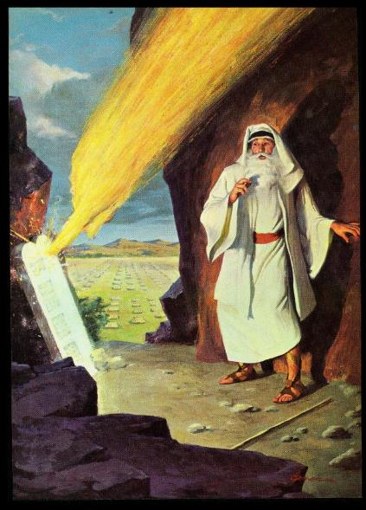
SOLI
NA I VUNAU
Notes:
THE DELIVERY OF THE LAW

Slide 5

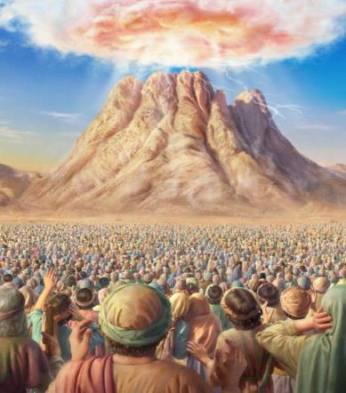
O IRA KA SOLI VEI IRA NA IVUNAU
“Dou sa raica na ka ka’u a cakava vei ira na Ijipita, kei na noqu tabei kemudou cake me vaka ena taba ni ikeli, kei na noqu kauti kemudou mai vei au.” (Lako Yani 19:4)
Na cava na vuna e kauti Isireli tani kina mai Ijipita na Kalou?
Me ra qaravi koya (LY. 5:1; 7:16; 8:1, 20; 9:1, 13; 10:3). Ni ra cakava oqo, era na rawata na ka ni veivakalougatataki levu (wili kina na vanua o Kenani).
Ena I katolu ni vula, oti nodra biuti Ijipita, era sa yaco ki na ulunivanua ko Saineai. E kea, sa tavoci kina na yavutu ka buli cake kina na matanitu ko Isireli. Na Kalou sa vakatura na veiyalayalati kei ira, era sa ciqoma (LY. 19:1-8).
Ni sa ciqoma na veiyalayalati, na cava e sa na yacovi Isireli (LY 19:5-6)?
TAMATA VAKATABUI
Era vakatabui ira me nona na Kalou, ka vakatakila na nona I tovo.
MATANITU BETE
Era na semati ira na tamata vua na Kalou, ka vakatavulica vei ira na nona I vunau.
AI YAU TALEI MAI VUA NA KALOU
Na Kalou ena vakayagataki Isireli me gaunisala ka vakararamataki kina o vuravura ena kila ka me baleti koya
Notes:
THE RECEIVERS OF THE LAW

Slide 6

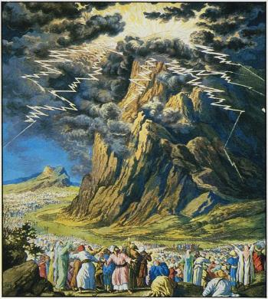
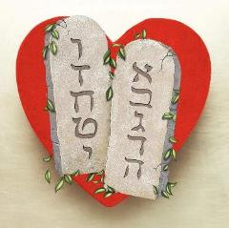
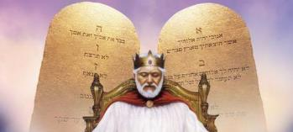
O KOYA KA SOLIA NA I VUNAU
“A sa kubou na ulunivanua taucoko ko Saineai, ni sa lako sobu ki delana ko Jiova ena bukawaqa: ka sa lako cake na kena kubou me vaka na kubou ni lovo levu, a sa yavavala vakalevu na ulunivanua taucoko” (Lako Yani 19:18)
Na kena soli na I Vunau ni Kalou mai Saineai e dua na ka e qoroi ka rerevaki (Ipe. 12:18-21). E sega e dua e doudou ki na veika vaka koya. O koya gona, sa dodonu ki vei ira na tamata me ra vakasavasavataki ira taumada ka yalana na vanua era toro yani kina me kakua ni ra vakaoti ena I serau lagilagi ni Kalou (Lako yani 19:10-12).
Na cava e yaga kina me vakaraitaki vakaoqo na soli ni I vunau?
Na vosa ka vakarau me vosataka ki vei ira na Kalou sa vakatakilai mai kina na nona I tovo vakataki koya. Talairawarawa kina ko na bula; talaidredre kina ko na mate. O Isireli e gadrevi me kila na bibi “ni vosa ni veiyalayalati, na I Vunau e Tini” (Lako Yani 34:28).
E soli vakarua na I Vunau; e dua ena I tekitekivu ni Lako Yani, ka dua e tiko ena i otioti ni nona veitatau -naki tiko o Mosese ni vakarau me ra curumi Kenani.
E dina ni na rairai vakadomobula na kena soli, na I vunau e I yaloyalo ni nona I tovo usasivi duadua na Kalou: na loloma (Roma 13:10).
Notes:
THE LAW GIVER

Slide 7
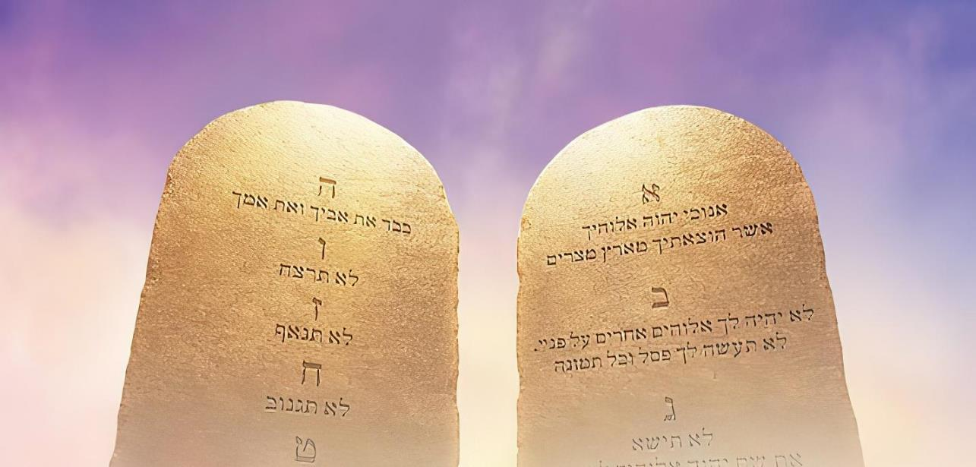

NA I VUNAU E TINI
“Koi au, ko Jiova na nomu Kalou, ko koya ka kauti iko tani mai na vanua ko Ijipita, mai na vale ni veivakabobulataki” (Lako Yani 20:2)
Na Kalou sa vakamatatataka na I naki taumada ni vunau ena gauna ka solia kina: Au a voli iko tani mai na I valavala ca, sa dodonu kina mo cakava kina qo me tekivu nikua” (LY. 20:2). Na talairawarawa ki na I vunau, ki vei keda, sai sau ni noda voli lesu. Eda sauma ena loloma na loloma eda lomani kina
“o koya sa cakava kina nai vunau taucoko ko koya sa dau loloma” (Rom. 13:10)
Lomana na Kalou (Dt. 6:5; Ex. 20:3-11)
Lomana na wekamu (Lev. 19:18; Ex. 20:12-17)
Rokovi iko me kakua ni rogorogoca ena dau nanumi iko vakataki iko.
Rokova nona siga ni vakacecegu ka lotu ena Siga Tabu
Doka ka vakarokorokotaka na Kalou ena nomu vakaliuci koya.
Doka na Kalou kakua ni sosomitaki koya ena matakau
Rokova na yaca ni Kalou, kena I rogorogo kei na nona I tovo
Vakarokorokotaki rau nomu I tubutubu
Rokova na bula
Rokova na vakawati
Rokova na ka e taukena na kainomu
Rokova na kedra I rogorogo na wekamu
Notes:
THE TEN COMMANDMENTS
² Koi au, ko Jiova na nomu Kalou, ko koya ka kauti iko mai na vanua ko Ijipita, mai na vale ni veivakabobulataki.
Observing the Law is, for us, the response to Redemption. It is a response of love to the love received.
¹⁰ O koya sa dauloloma sa sega ni caka ca vua na kai nona: o koya oqo sa cakava kina na vunau taucoko ko koya sa dauloloma.

Slide 8

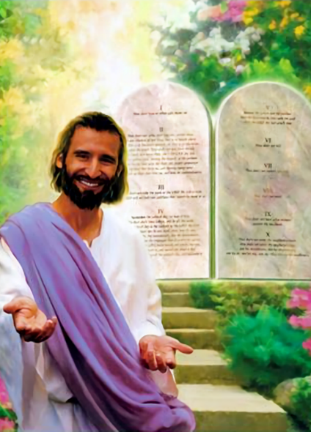

NA I BALEBALE NI I VUNAU
Notes:
THE MEANING OF THE LAW

Slide 9


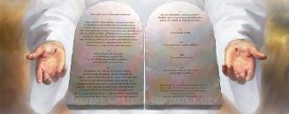



NA ITAVI NI VUNAU
“Sa qai yaco kina na I vunau mei vakavuvuli me tuberi keda vei Karisito, me da vakadonui kina ena vuku ni vakabauta” (Kalatia 3:24)
A cava soti e so nai tavi ni Vunau?
Na noda vakabulai e sega ni dua vei ira na nona I tavi (Kala. 2:16). Na I Vunau e vaka na iloilo ka kunei kina na I yaloyalo ni noda I valavala ca (James 1 :23-25).
E kauti keda tani mai na ca (Same 119:104)
Solia vei keda na vuku (Vrua. 4:6)
Sereki keda (James 2:12)
Solia vei keda na vakacegu (Same 119:165)
Kalougata nomu I valavala (Josh. 1:8)
Dusimaka na I valavala ca (Rom. 7:7)
Tuberi keda ki vei karisito
(Kal. 3:24)
Ke voroki na iloilo ena sega ni kauta tani na duka ni valavala ca; vaka kina ke sega ni voroki. Ia, kesega na “iloilo” (vunau) eda na sega ni kila rawa ni da sa tauvi duka [valavala ca], ka da gadreva na I “tavoi” [Karisito] me savai keda.
Sa matata na I Vola Tabu: sa vinaka na I Vunau (Rom. 7:12); marau ni da vakananuma tiko (Same 1:2). “A ka vakaidina na noqu loloma ki na nomuni vunau! Au sa vakanananu kina ena siga taucoko” (Same 119:97).
Notes:
THE FUNCTION OF THE LAW
“So the law was our guardian until Christ came that we might be justified by faith” (Galatians 3:24 NIV)

Slide 10


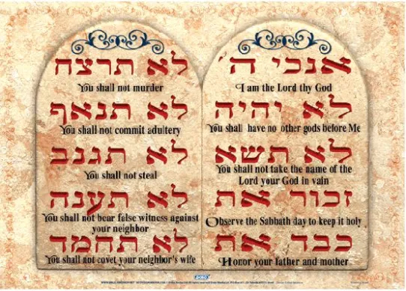

NA VUNAU: A VOSA NI YALAYALA
“Ia sa cavuta vei kemuni ko koya na nona veiyalayalati, o koya sa vakarita vei kemuni mo ni cakava, io na vunau e tini: a sa vola ko koya ena vatu raraba” (Vakarua 4:13, original Hebrew )
Ena tolu na gauna ka cavuti kina na I Vunau e Tini ena vosa vaka Iperiu, e vakatokai koya me “tini na vosa” (Lako Yani 34:28; Vakarua 4:13; Vakarua 10:4).
Me da vakananuma mada qo. Na cava na I balebale ni nona kaya e dua, “Au solia vei iko noqu vosa”?
Oqo e kena I balebale dina, ni sega ni dua na ka eda solia, ia eda sa vosa yalayala. Eda vakadeitaka ni da na vakayacora dina e dua na ka.
Koya gona, na vu ni vosa vaka Iperiu na “dabar” e vakadewa -taki me “vosa” se “yalayala.”
E.g: “Sa sega ni se lutu e dua na vosa [dabar] ena nona vosa ni yalayala vinaka kecega ka vosataka ena gusu I Mosese na nona I talatala” (1 Tui 8:56).
Na I Vunau e Tini sa tini na vosa ni yalayala ka cakava na Kalou ki vei keda, ka kena I naki me liutaki keda ena gaunisala dodonu.
Notes:
¹
THE LAW AS A PROMISE
“And he declared to you his covenant which he commanded you to do, THE TEN WORDS, and wrote them on two tablets of stone” (Deuteronomy 4:13, original Hebrew )

Slide 11

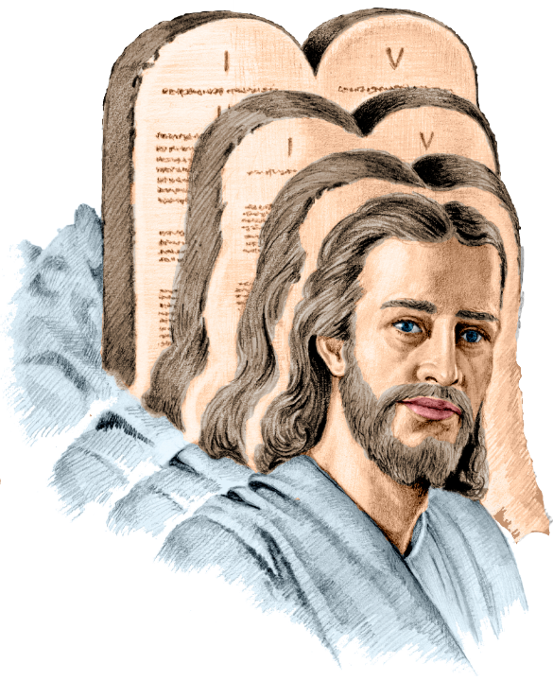
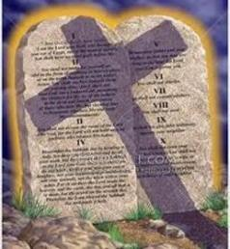
NA IVUNAU: VAKAYACORA NA KA SA NAKITI
“Ni sa vakayacora na Karisito na ka sa nakiti ena vunau, me vakadonui ko ira kece era sa vakabauta” (Roman 10:4)
Na vosa na “end” ka dusimaka kina na I vunau o Paula ena Roma 10:4 na “telos.” Na cava na kena I balebale na vosa oqo?
Na kena I balebale taumada: na tikina ka vakatakilai kina ni sa vakayacori na I naki. Ai balebale rabailevu (secondary meanings): ai tinitini, muduki, ai soqoni, ai naki. Na kena I balebale dodonu ena vakatautaki ga ena I yatuvosa ka vakayagatai tiko.
Kevaka eda vakadewataka oqo me o “Karisito sa mai muduki kina na I vunau,” sa mai oti vakadua kina na I vunau ni sa mate na Karisito. Sa kena I balebale ni sa sega na I valavala ca. O Paula e sa na vakacalai koya tiko vakai koya (Rom. 7:7).
Ke vakadewataki ni o “Karisito na tikina” ka dusi kina na I vunau,” e matata o Paula ni se bula tiko na I vunau, ka tuberi keda tiko ki vei Karisito (Roma 3:31; Kalatia 3:24).
Notes:
THE LAW AS AN END

Slide 12

EGW (Patriarchs and Prophets, p. 305)
“Na ivunau e a sega ni cavuti ena gauna oya me ra vinaka ga kina vakatabakidua na Iperiu. E vakalougatataki ira na Kalou me nodra ilesilesi me maroroya ka vakabauta na Nona ivunau, ia era maroroya oqo ena vukui vuravura taucoko. Na vei i vakavuvuli ni iVunau e Tini e sotavi kina na kawa tamata taucoko, ka soli oqo me ra vakavulici kina na veimatanitu taucoko. Tini na ivunau e leleka, momona, koto kina na lewa, ka kovuta na itavi ni tamata vua na Kalou, ka vaka kina vua na tamata; ia era vakayavutaki kecega ena yavu levu ni loloma.”
Notes:
The law was not spoken at this time exclusively for the benefit of the Hebrews. God honored them by making them the guardians and keepers of His law, but it was to be held as a sacred trust for the whole world. The precepts of the Decalogue are adapted to all mankind, and they were given for the instruction and government of all. Ten precepts, brief, comprehensive, and authoritative, cover the duty of man to God and to his fellow man; and all based upon the great fundamental principle of love.”

